Slide 1
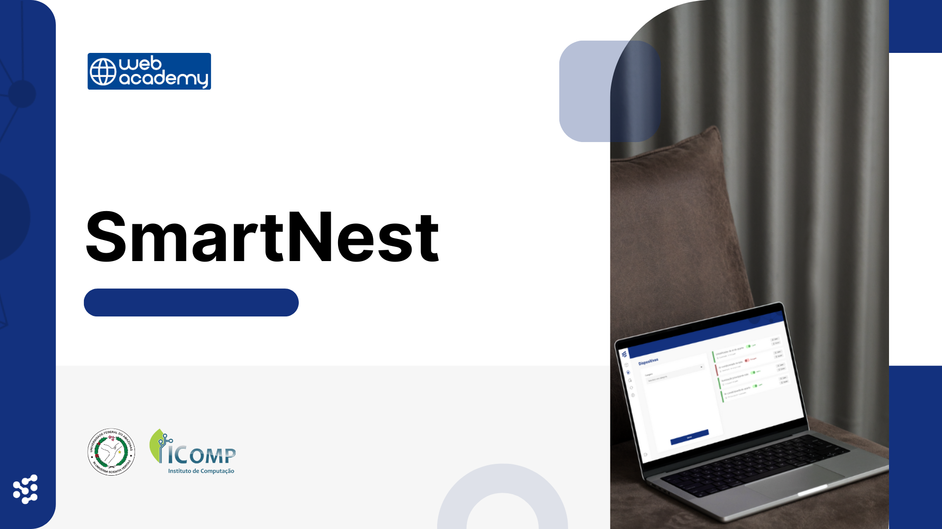
Versão 1.0

Slide 2
Roteiro
0
Equipe
5
Metodologia Ágil e Ferramentas
1
Justificativa
6
Fluxo de Desenvolvimento
2
Descrição Geral do Sistema
7
Documentação e Projeto
3
Requisitos
8
Cronograma
4
Arquitetura do Sistema
9
Pesquisa e Desenvolvimento

Slide 3





Equipe
Adriano Gomes
Antonio Neto
Backend
Backend
Caroline Braz
Caio Fernandes
Moisés Carvalho
Frontend
Frontend
Orientador

Slide 4
Problemática e Solução

Slide 5
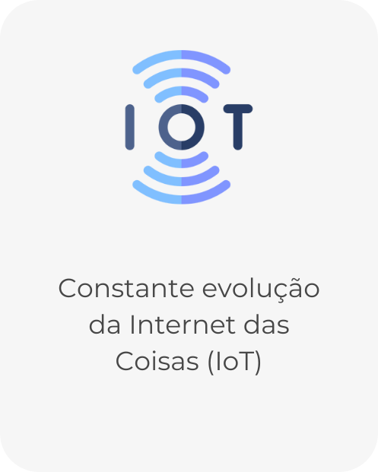
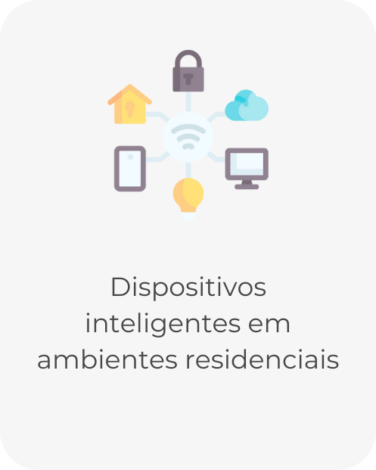
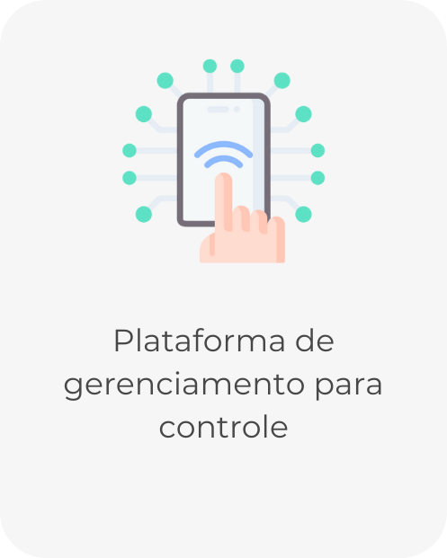
Justificativa

Slide 6
Descrição Geral do Sistema
Utilização do SmartNest:
Os usuários podem gerenciar seus dispositivos e personalizar ambientes de forma intuitiva.
Organização personalizada:
Criação de cômodos para agrupar dispositivos conforme necessidade.
Agendamento de horários para execução de comandos aos dispositivos através de rotinas.
Controle remoto inteligente de equipamentos.

Slide 7





Requisitos
R1
R3
R5
Autenticação de usuários
Adição de dispositivos
Rotinas automatizadas
R2
R4
Gerenciamento de cômodos
Controle de dispositivos

Slide 8
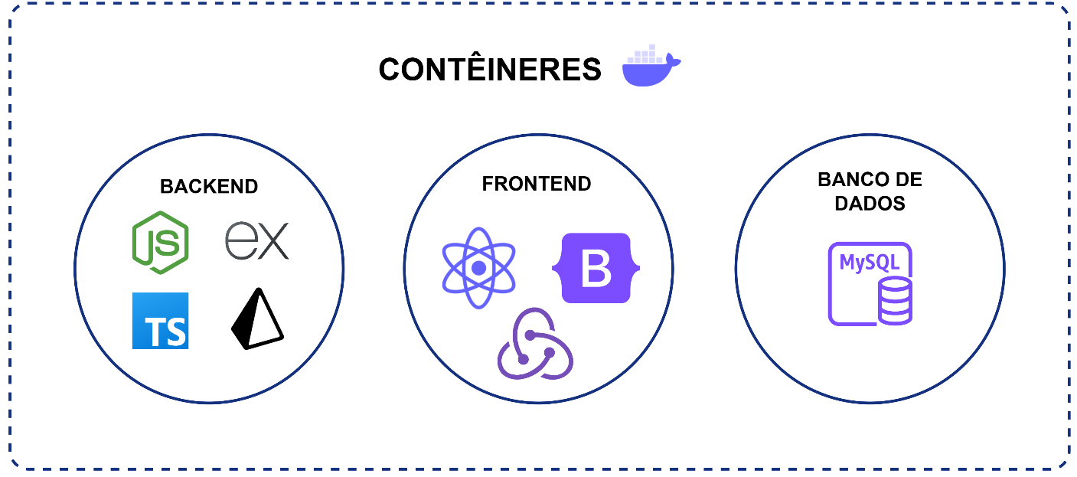
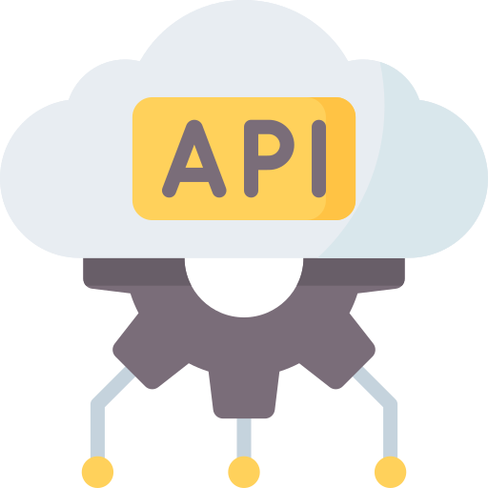
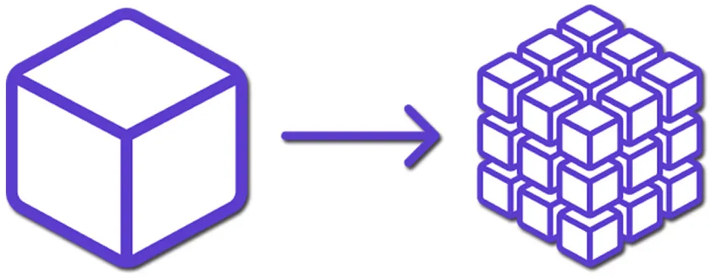
Arquitetura do Sistema
API REST
Microservices

Slide 9
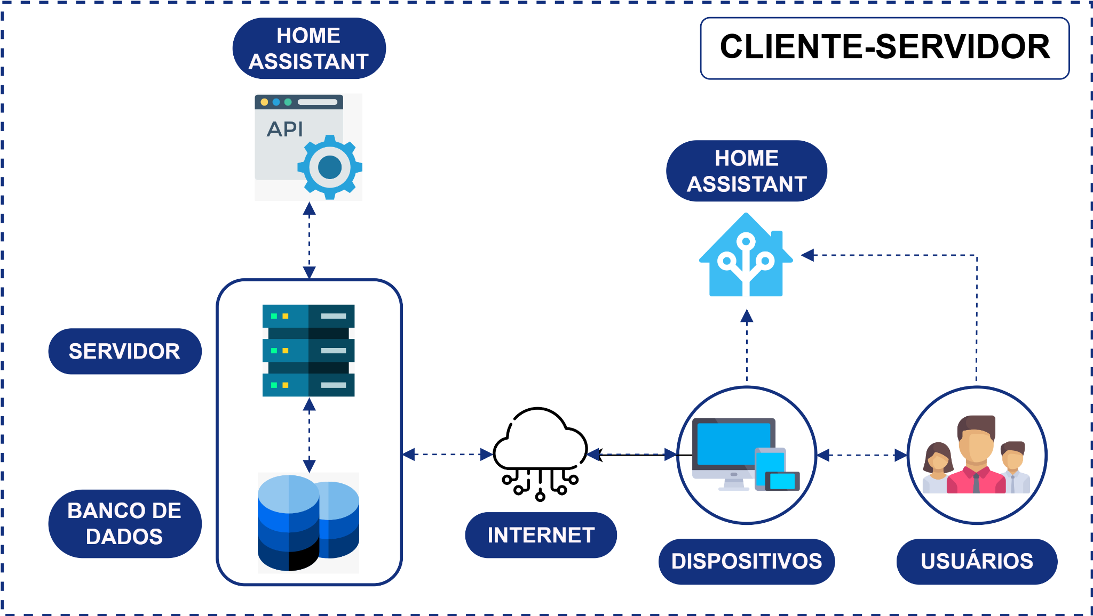
Arquitetura do Sistema

Slide 10
Produtividade

Slide 11






Metodologia Ágil e Ferramentas

Slide 12
Fluxo de Desenvolvimento
feat
fix
docs
style
refactor
chore
feat 1
Main
Caso de Uso
feat 2
feat 3

Slide 13
Entregáveis

Slide 14
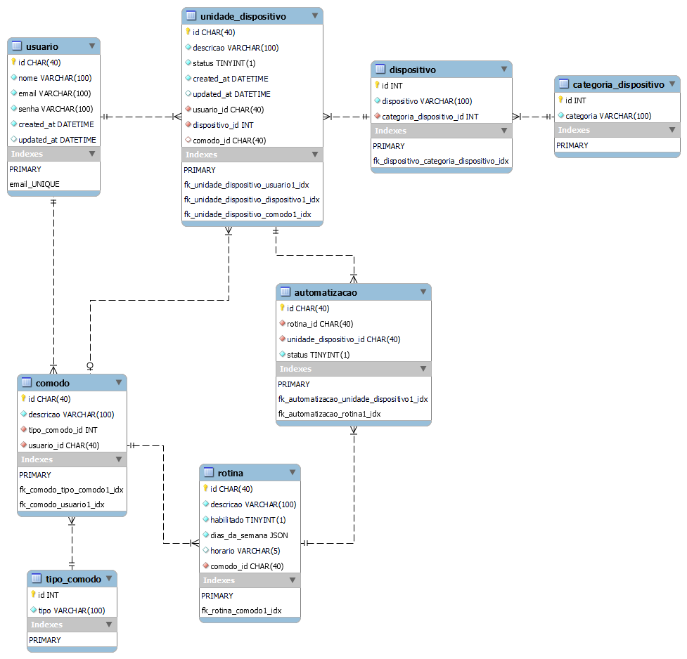
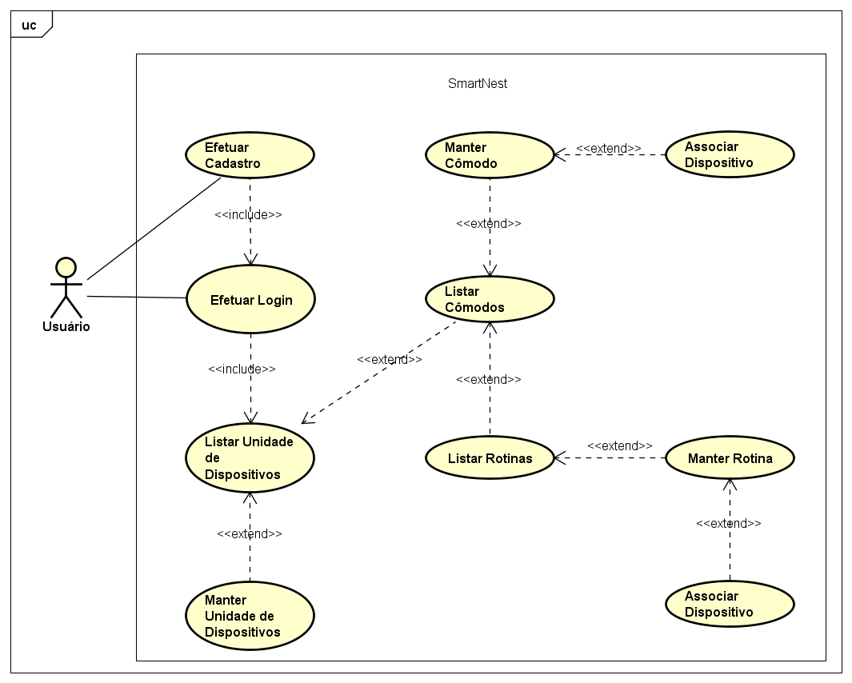
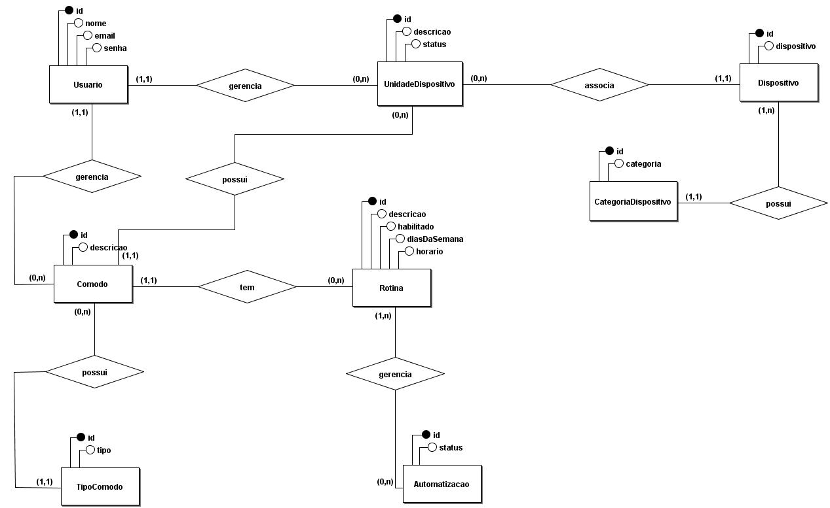
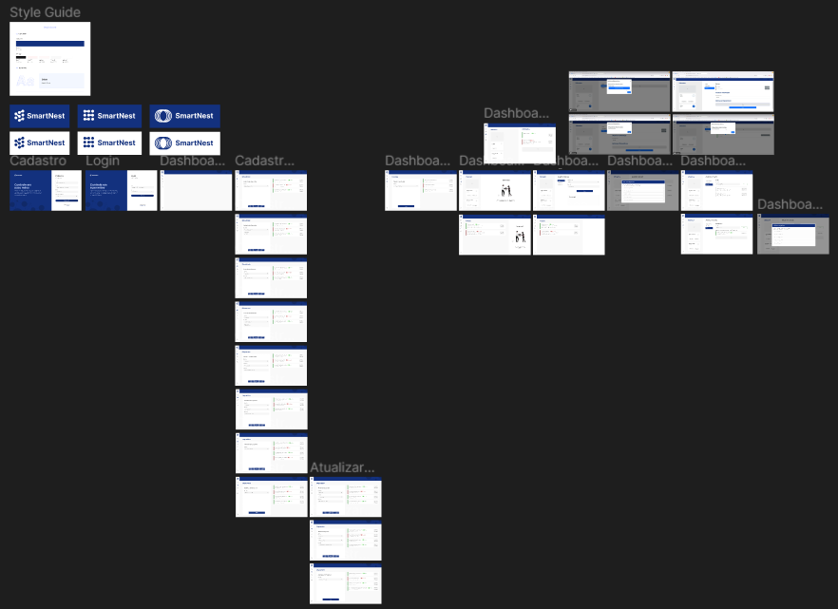
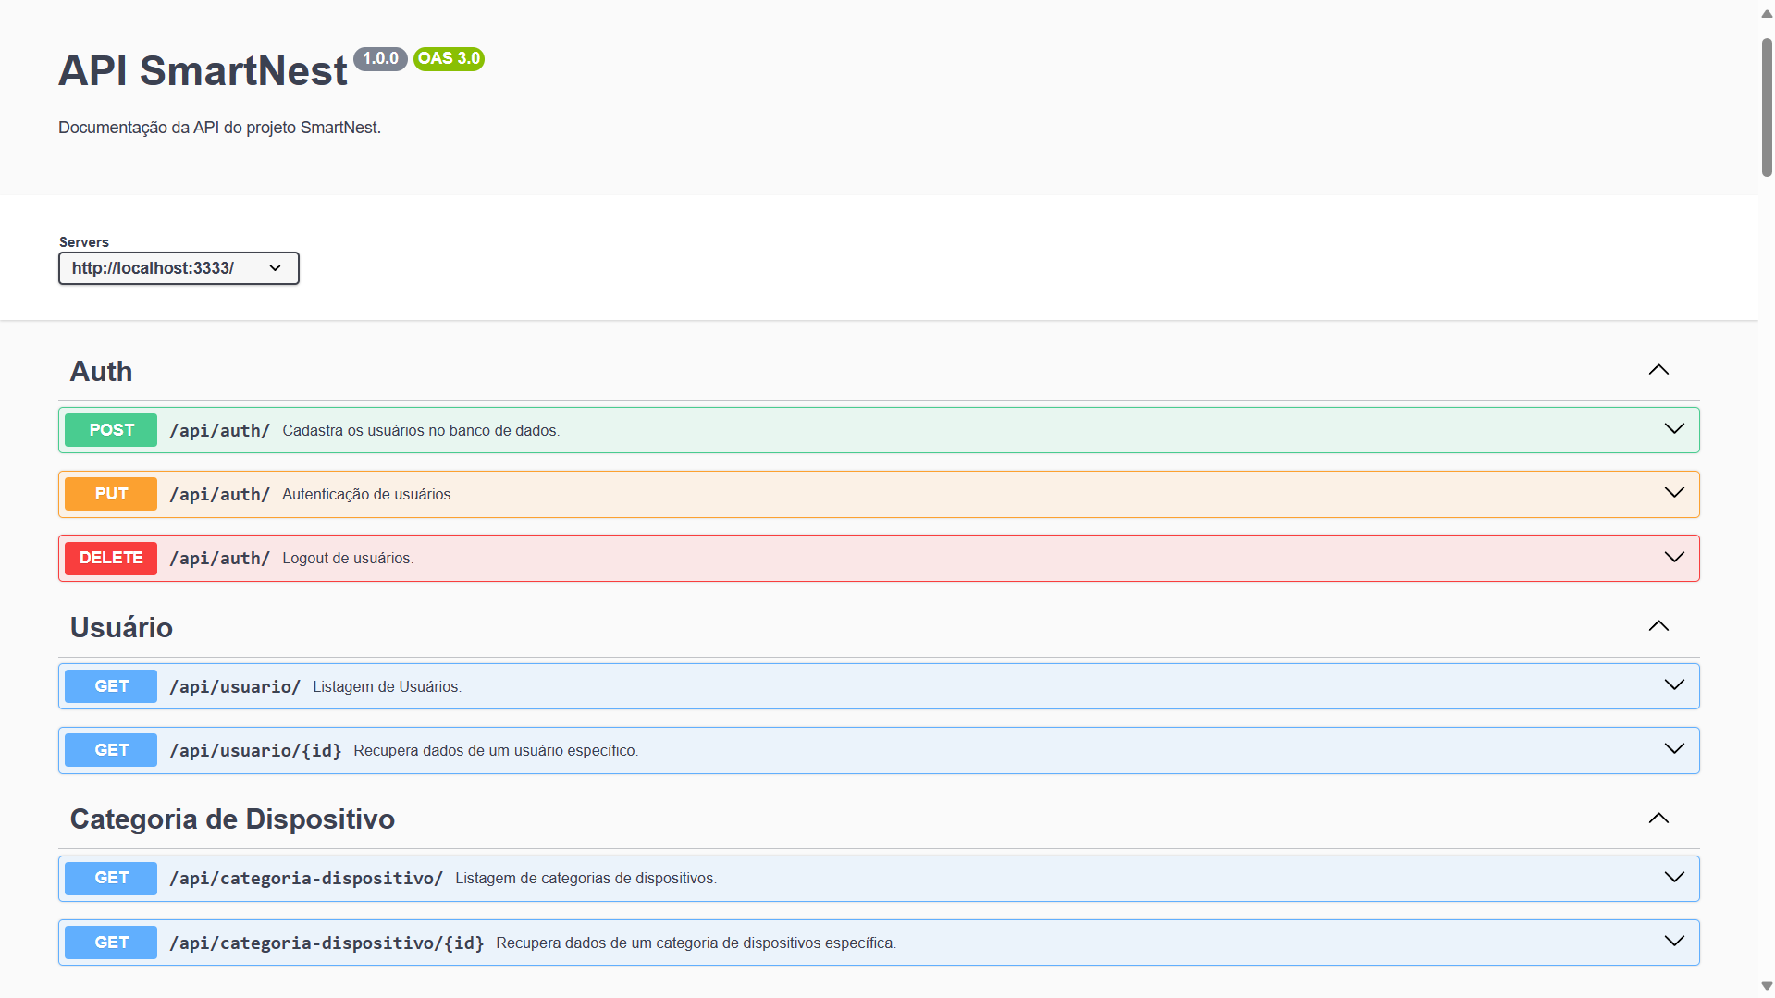
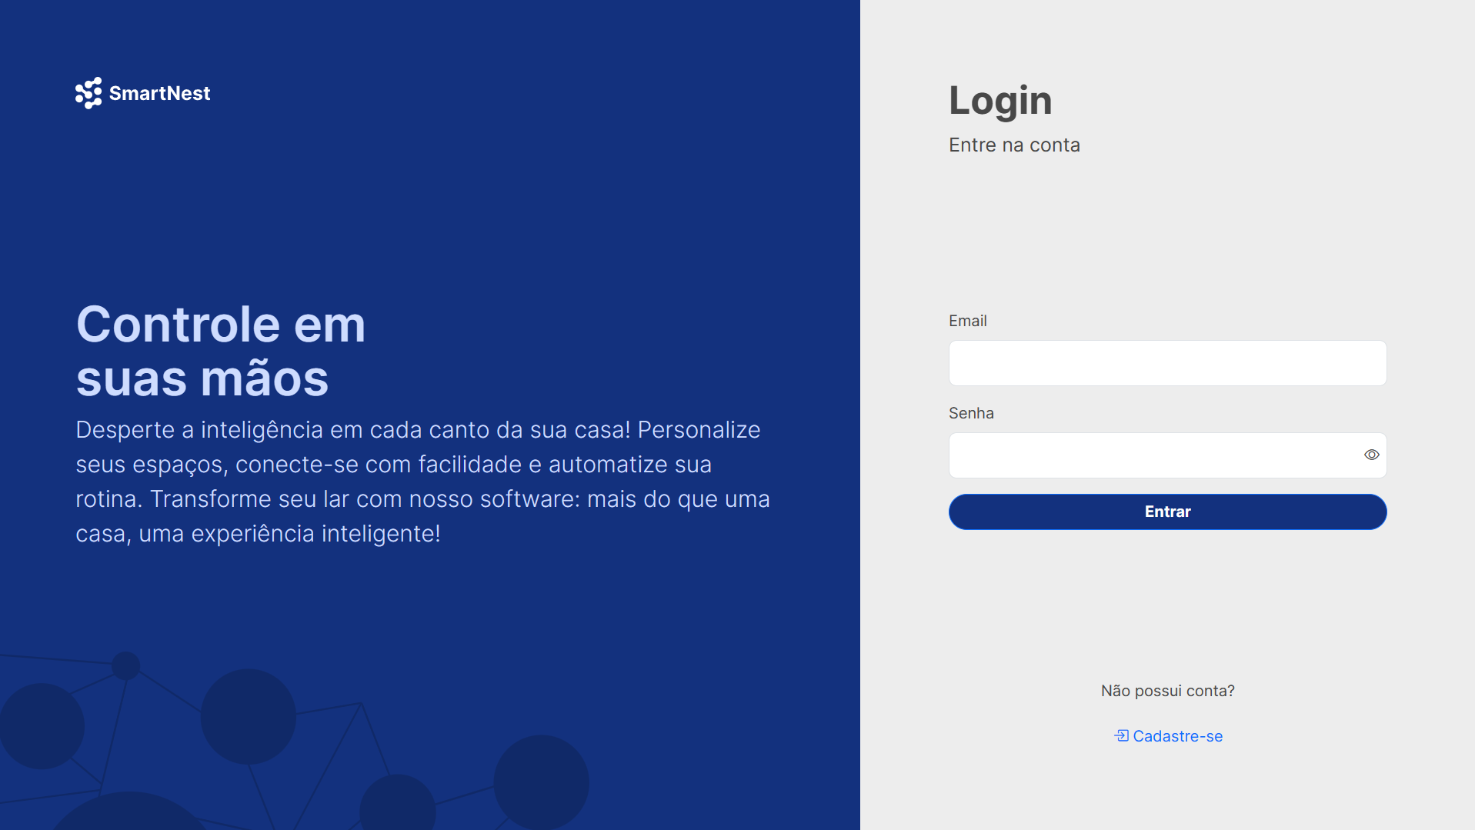
Documentação e Projeto

Slide 15
O que foi feito ?

Slide 16
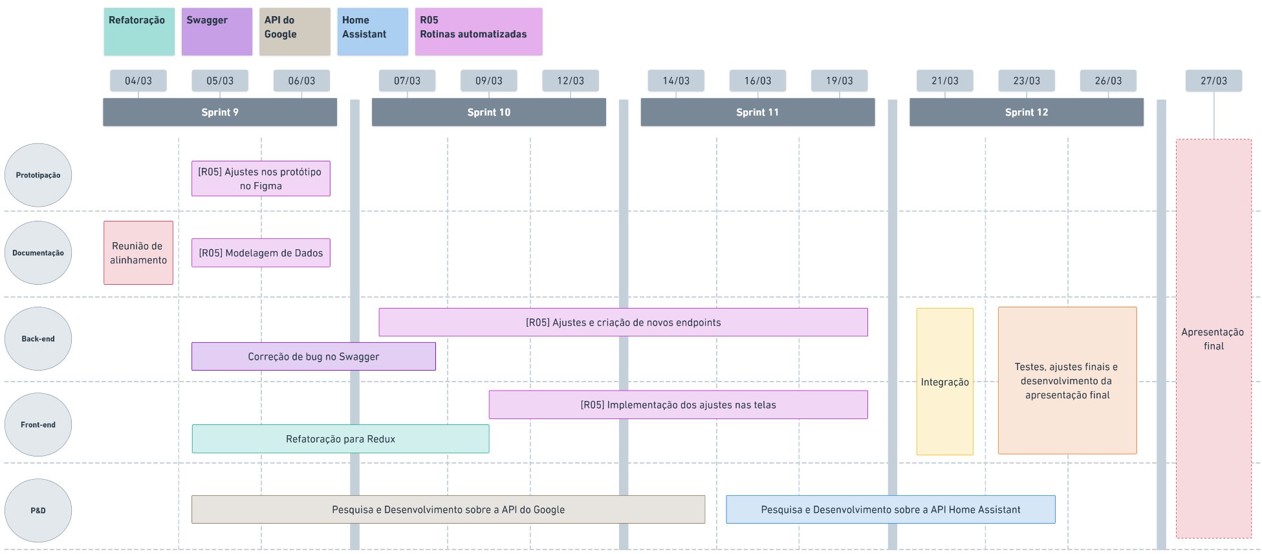
Cronograma

Slide 17
Pesquisa e Desenvolvimento
Google Home API: enfrentamos dificuldades técnicas e pesquisa estava se prolongando muito.
Home Assistant API: documentação mais concisa e oferece uma implementação mais simples.
Demais alternativas: uso de ESP8266, para a integração ao projeto.

Slide 18

Demonstração

Slide 19
Obrigado!
adriano.gomes@icomp.ufam.edu.br
antonio.fernandes@icomp.ufam.edu.br
caio.fernandes@icomp.ufam.edu.br
caroline.braz@icomp.ufam.edu.br
Dúvidas?

